Slide 1
version
Zoom 이용 가이드
(참가자용)
2020
Version 2.0

Slide 2
화상 세미나 이용 방법
(참가자)

Slide 3
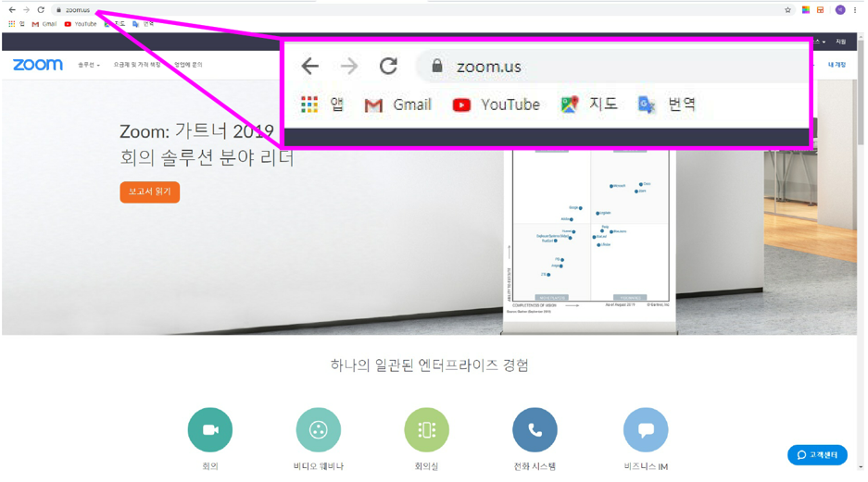
Zoom 시작하기
① Zoom.us 홈페이지로
들어 갑니다.

Slide 4
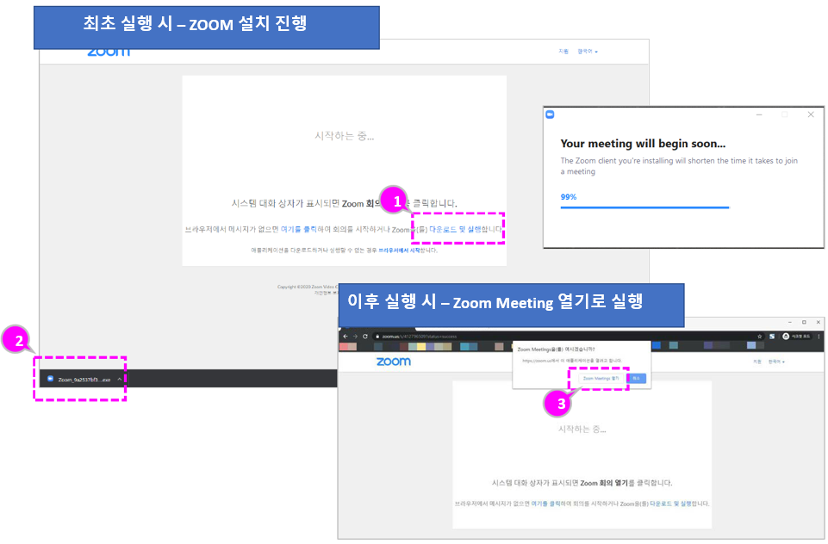
Zoom 설치
① 화상세미나 참가 최초
실행시에는 Zoom을
설치할 수 있는 안내가
나타납니다.
[다운로드 및 실행]을
선택합니다.
② 다운로드 된 Zoom
Meeting을 설치합니다.
③ 설치한 환경에서 실행
시에는 Zoom Meeting
‘열기’가 나타나고, 이를
클릭하면 Zoom Meeting
프로그램이 실행됩니다.
Zoom 수동 설치 링크
https://zoom.us/download

Slide 5
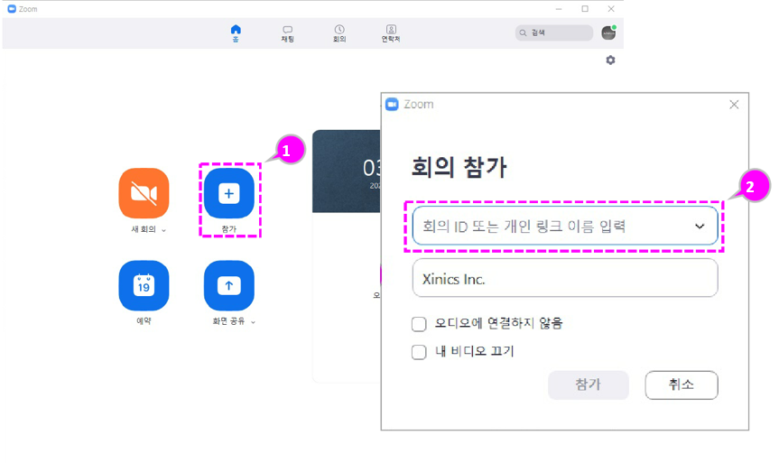
화상 세미나 참가하기
① 화상세미나 참가 메뉴인
Zoom을 클릭합니다.
② Zoom에 가입을 하지 않아도
회의 ID를 통해 예약된
화상세미나를 확인하고
[참가]를 클릭하여 참가를
시작합니다.
* 화상 세미나 주소 링크 부여
및 회의 ID/비밀번호 부여
홍길동

Slide 6
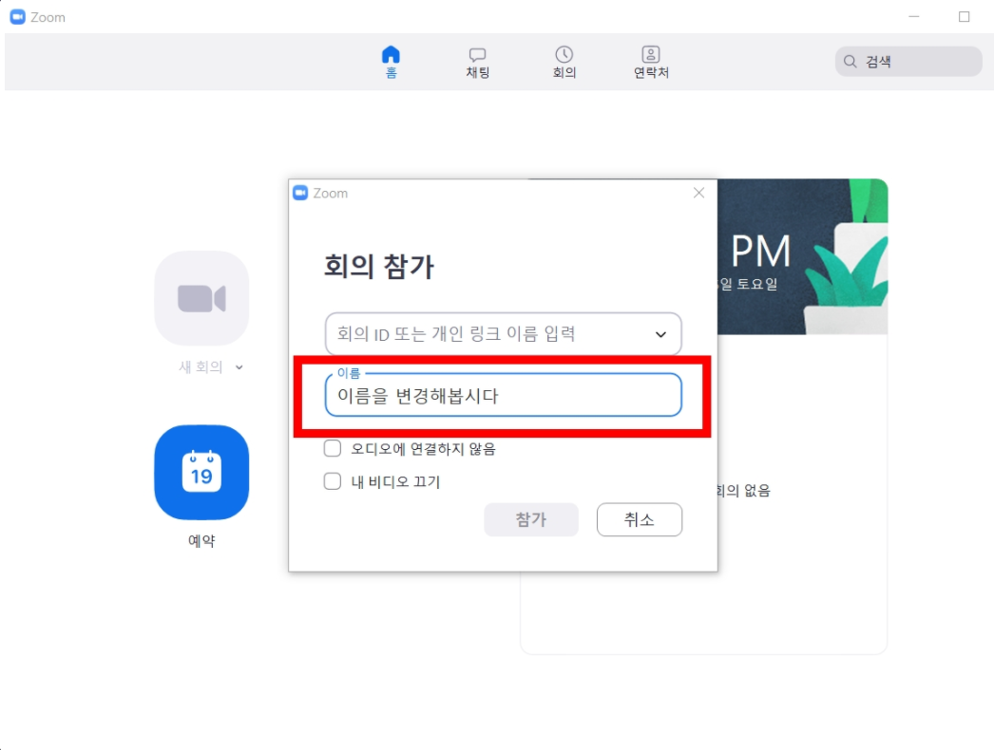
참여자 실명 입력
(PC의 경우) 세미나 접속 시, 참여자 본인의 실명을 입력하고 ‘확인‘ 클릭 (한글로 입력)

Slide 7
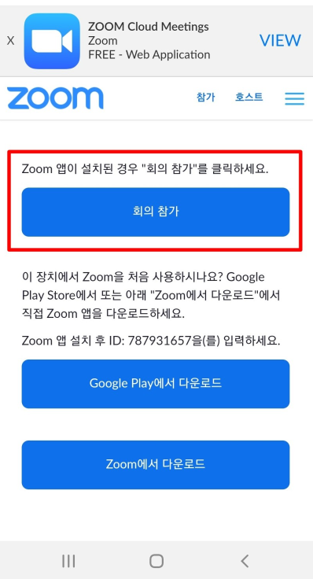
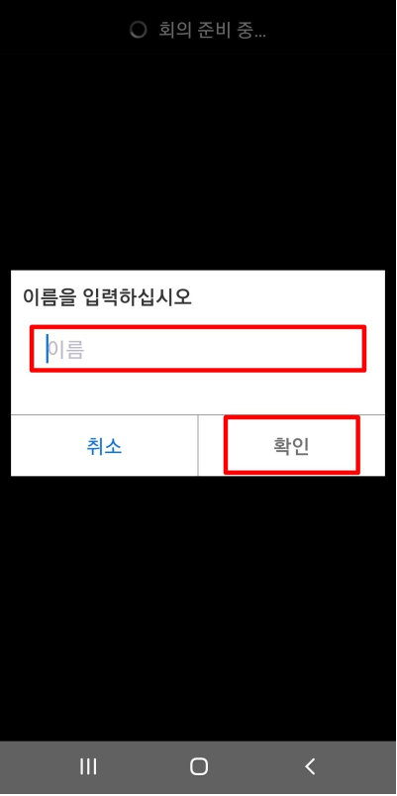
참여자 실명 입력
(핸드폰의 경우) 세미나 접속 시, 참여자 본인의 실명을 입력하고 ‘확인‘ 클릭 (한글로 입력)

Slide 8
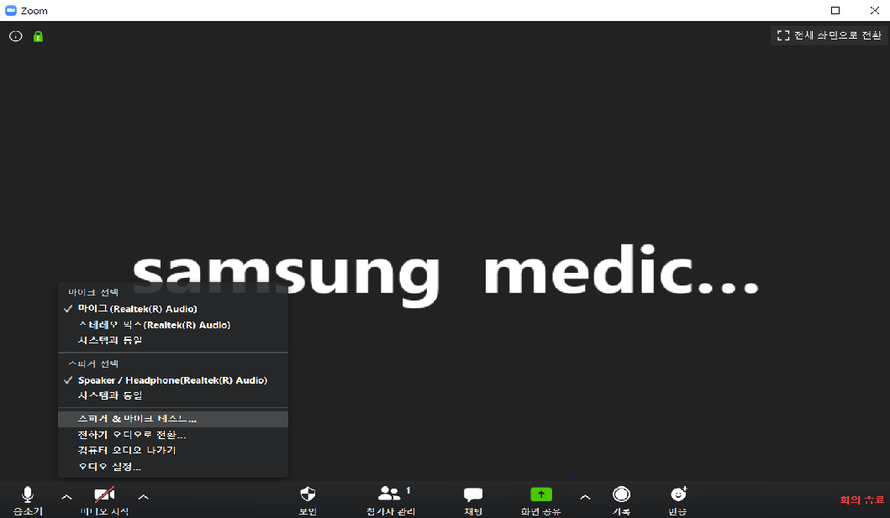
스피커 마이크 설정
① [스피커&마이크 테스트]
클릭
② 소리가 들림을 확인하고
＇예’ 클릭

Slide 9
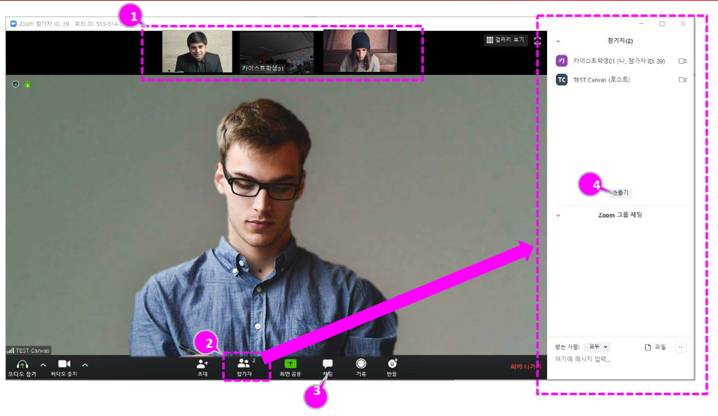
참가자 보기 및 비디오
① 상단에 참가자 썸네일이 표시
됩니다. 각 썸네일을 클릭하여
참가자의 영상을 확대해 볼 수
있습니다.
② 전체 참가자 리스트를
보려면 하단의 [참가자 관리]
아이콘을 클릭하여 화상강의
참여자 리스트를 확인할 수
있습니다.
③ [채팅]을 클릭하여 화상 강의
중 채팅으로 참가자들과
의견을 나눌 수 있습니다.
(참고) 비디오를 활성화 시키면 참가자의 얼굴이 썸네일에 공유됩니다. (노트북, 웹캠, 모바일의 경우)
※ 참가자의 경우, 세미나 도중에는 반드시 오디오 참가를 클릭(비활성화)하여 꺼주시기 바랍니다. 질의시간에 발언하고 싶을 경우에만 재클릭하여 활성화 후, 이야기해 주시면 됩니다.

Slide 10
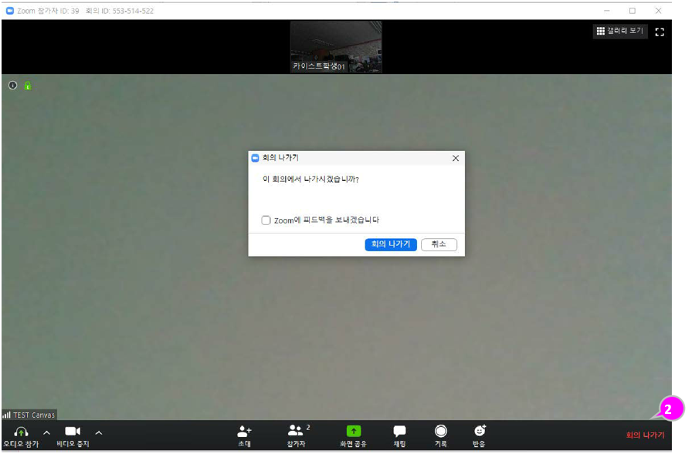
회의 종료/나가기
① 호스트가 회의를 종료하면
서 모두 종료하고 나가기를
하면 참가자도 자동으로
회의가 종료됩니다.
② 회의가 종료되기 전에 나갈
필요가 있을 경우 화면
우측 하단의 [회의 나가기]
를 하여 종료할 수
있습니다.

Slide 11
모바일 사용 방법

Slide 12
핸드폰으로 Zoom 사용하기
① APP 검색 -> ZOOM Cloud Meetings -> 설치
② 가입 및 로그인
③ 회의 참가 클릭
④ 회의 ID 및 비밀번호 / 회의방 URL
<로그인 및 메뉴 설명>
Android: https://support.zoom.us/hc/en-us/articles/200942759-Getting-Started-with-Android
iOS: https://support.zoom.us/hc/en-us/articles/201362993-Getting-Started-with-iOS

Slide 13
자주하는 질문 Q&A

Slide 14
자주 하는 질문 Q&A
Q. 세미나 참여시, 소리가 안들려요.
(PC의 경우) 세미나 접속 시, 왼쪽 하단의 ① [스피커& 마이크 테스트] 클릭 ② 소리가 들림을 확인하고 ‘예‘ 클릭

Slide 15
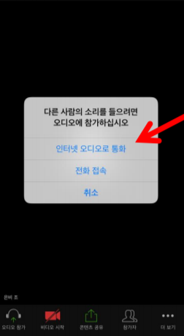
자주 하는 질문 Q&A
Q. 세미나 참여시, 소리가 안들려요.
(핸드폰의 경우) 접속 후, ‘인터넷 오디오로 통화’를 클릭 하여 참여
소리가 계속 안들린다면, 회의 나가기 후,
위 순서로 재진행

Slide 16
시스템 요청사항 (PC, Mac, and Linux)
< PC >
• 지원 운영체제
Window 7 이상
macOS X with macOS 10.7 이상
• 지원 브라우저
Windows: IEn11+, Edge 12+, Firefox 27+, Chrome 30+
MAC: Safari 7+, Firefox 27+, Chrome 30+
• 대역폭(단체 미팅 기준)
800kbps/1.0Mbps (up/down) for high quality video
For gallery view and/or 720p HD video: 1.5Mbps/1.5Mbps (up/down)
Receving 1080p HD video requires 2.5mbps (up/down)
Sending 1080p HD video requires 3.0 Mbps (up/down)
< Mobile >
• 지원 운영체제
iOS 7.0 or later
iPadOS 13 or later
Android 4.0X or later
• 대역폭(단체 미팅 기준)
600kbps/1.2Mbps (up/down) for high quality video
For gallery view: 1.5 Mbps/1.5Mbps (up/down)

Slide 17
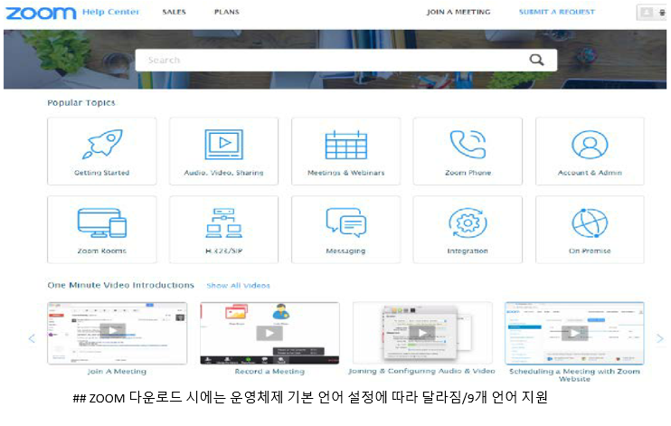
Zoom 기타 도움말 / Video Turorial 참고
바로가기: https://support.zoom.us/hc/en-us

Slide 18
감사합니다.

